Slide 1
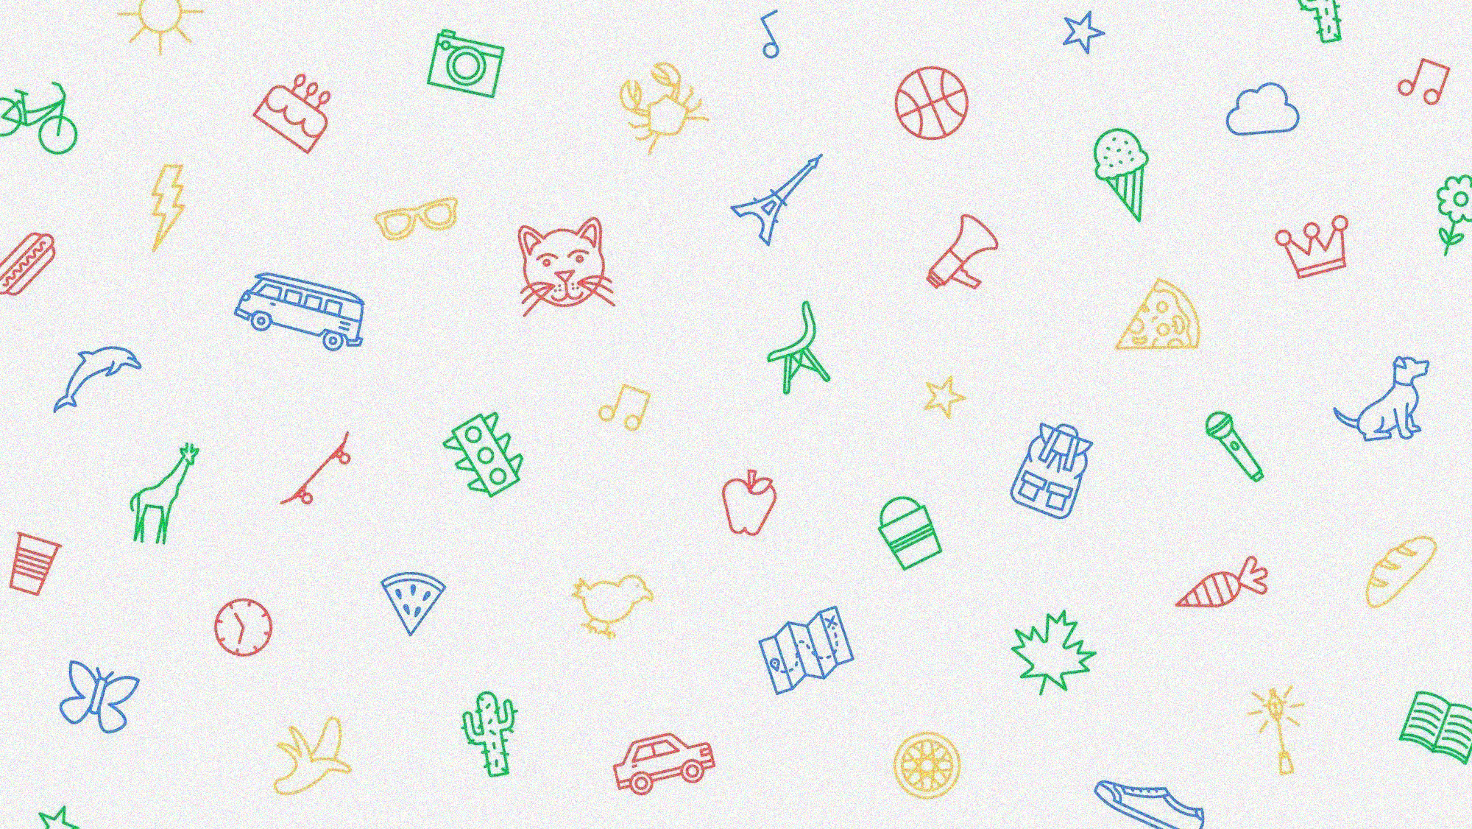
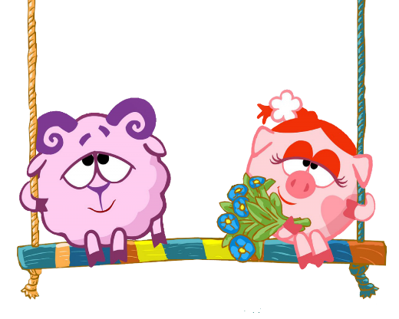
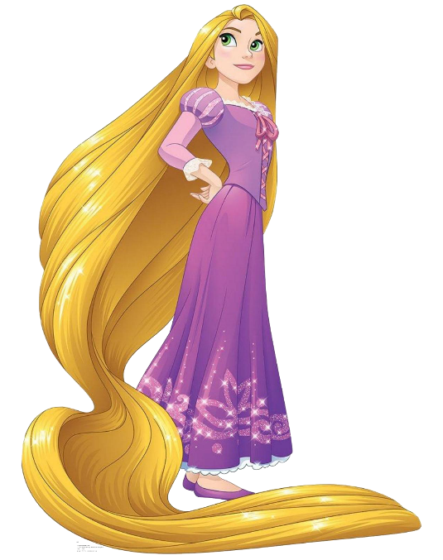
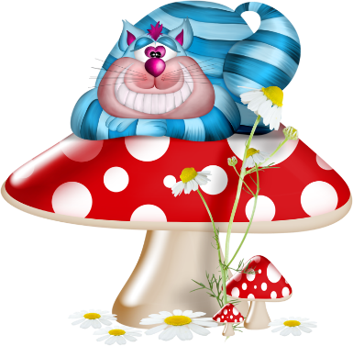
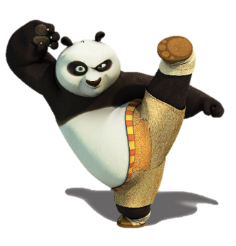
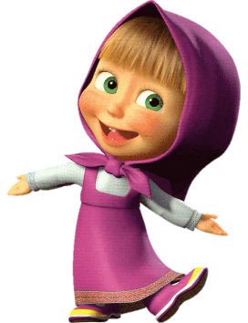
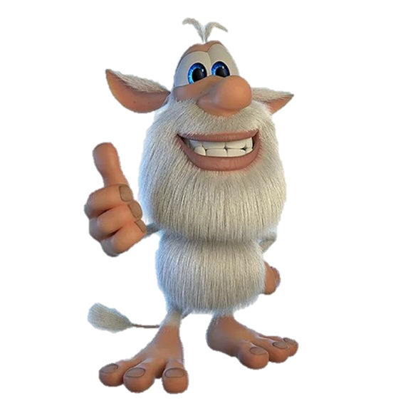
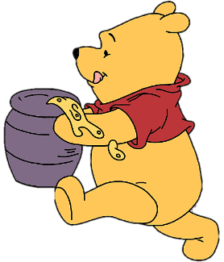
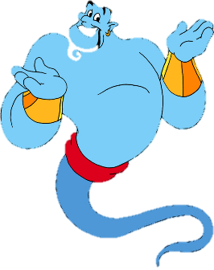
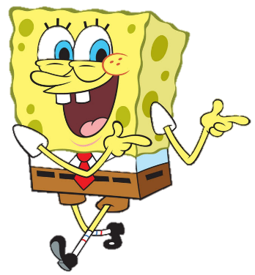
Артикуляционная гимнастика с «мультяшками»
logoMouse

Slide 2
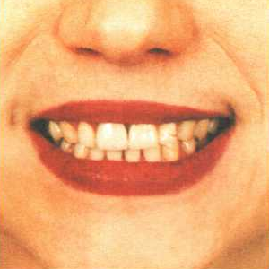
Описание упражнения
нажми
улыбочка
Улыбнуться без напряжения так, чтобы были видны передние верхние и нижние зубы. Удержать мышцы губ в таком положении под счёт от 1 до 5-10.

Slide 3
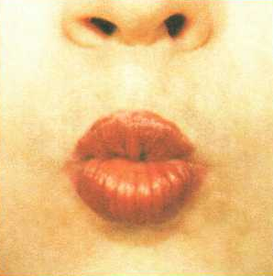
Описание упражнения
нажми
трубочка
Вытянуть сомкнутые губы вперёд «трубочкой». Удерживать их в таком положении под счёт от 1 до 5-10.

Slide 4
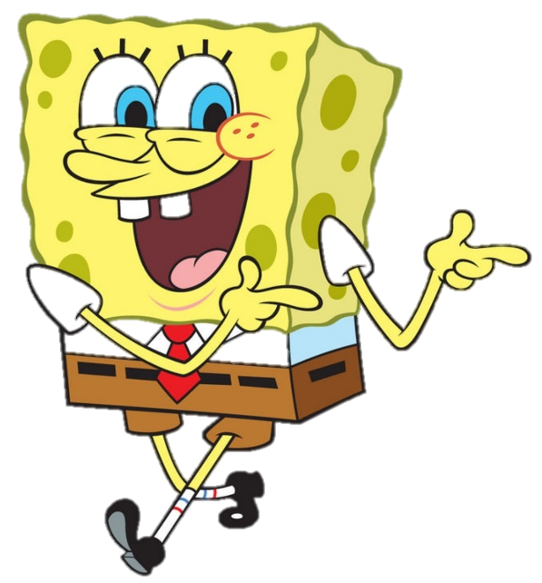
Описание упражнения
нажми
часики
Улыбнуться, открыть рот. Кончик языка переводить на счет «раз-два» из одного уголка рта в другой. Нижняя челюсть при этом остается неподвижной.

Slide 5
Описание упражнения
нажми
вкусное варенье
Улыбнуться, открыть рот. Языком в форме чашечки облизывать верхнюю губу сверху- вниз (можно помазать ее вареньем).

Slide 6
Описание упражнения
нажми
блинчик
Улыбнуться, открыть рот. Положить широкий язык на нижнюю губу. Удерживать в спокойном состоянии на счет до пяти.

Slide 7
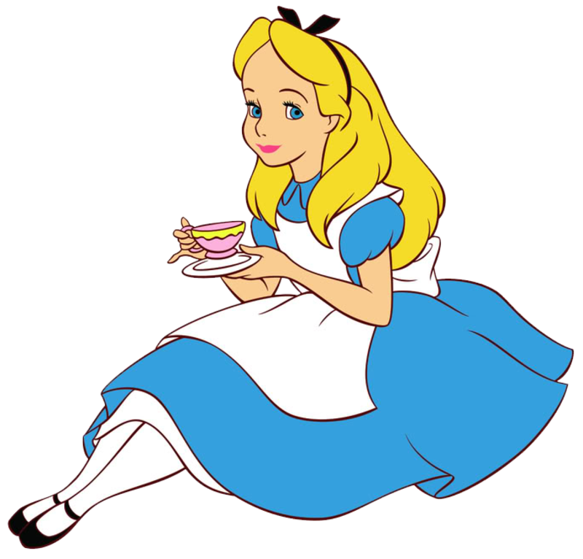
Описание упражнения
нажми
чашечка
Улыбнуться, открыть рот, положить широкий язык на нижнюю губу, боковые края языка загнуть в форме чашечки. Удерживать на счет до пяти.

Slide 8
Описание упражнения
нажми
качели
Улыбнуться, открыть рот. На счет 1-2 поочередно упираться языком то в верхние, то в нижние зубы. Нижняя челюсть при этом неподвижна.

Slide 9
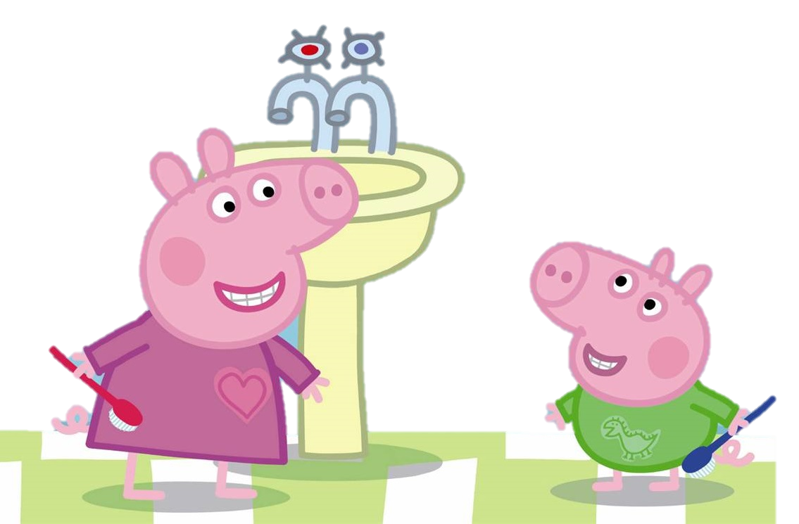
Описание упражнения
нажми
чистим зубки
Улыбнуться, приоткрыть рот. Кончиком языка «почистить» нижние, затем верхние зубы с внутренней стороны, делая движения языком вправо - влево.

Slide 10
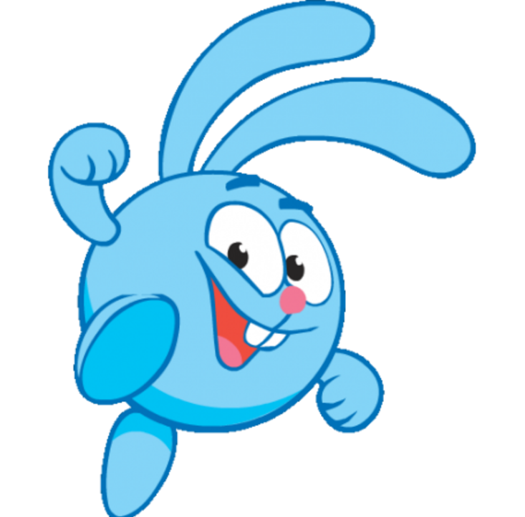
Описание упражнения
нажми
футбол
Рот закрыть, кончик языка с напряжением упирать то в одну, то в другую щёку так, чтобы под щекой надувались «мячики».

Slide 11
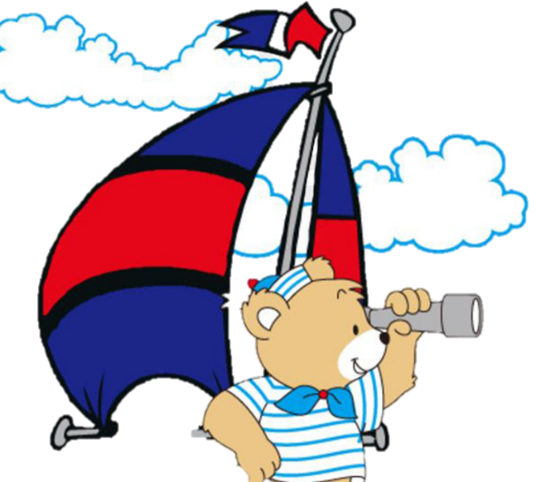
Описание упражнения
нажми
парус
Улыбнуться, широко открыть рот, кончик языка поднять и поставить на бугорки (альвеолы) за верхними зубами. Удерживать язык в таком положении на счёт до восьми, потом до десяти.

Slide 12
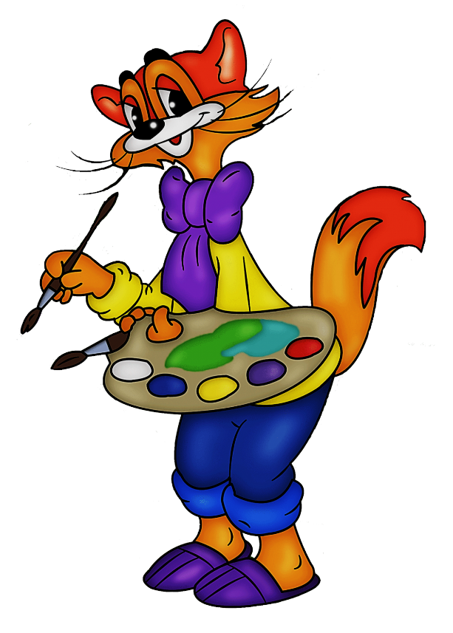
Описание упражнения
нажми
маляр
Улыбнуться, открыть рот. Широким кончиком языка погладить небо от зубов к горлу. Нижняя челюсть не должна двигаться.

Slide 13
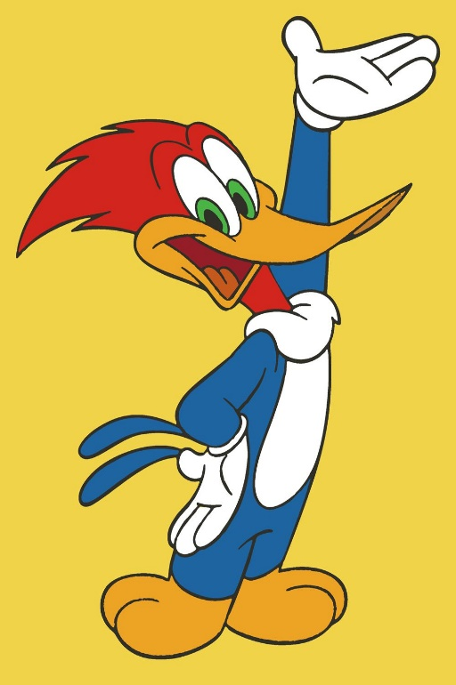
Описание упражнения
нажми
дятел
Рот широко открыт и слегка растянут в улыбке, язычок в форме «чашечки» поднят вверх. Ребёнок говорит с придыханием Д-Д-Д или Т-Т-Т. Язык «прыгает на бугорках».

Slide 14
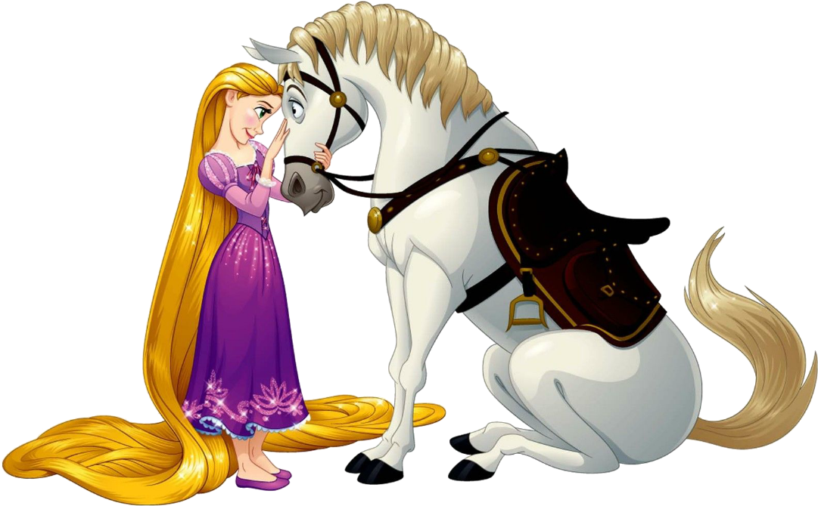
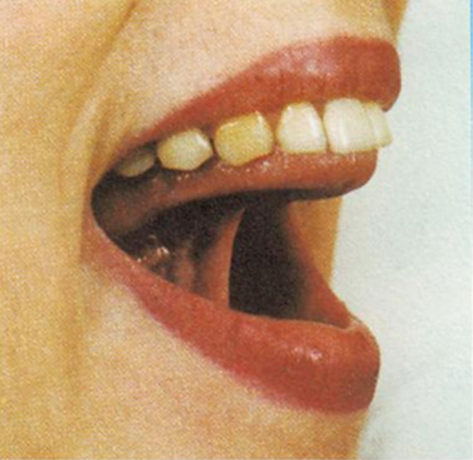
Описание упражнения
нажми
лошадка
Улыбнуться, показать зубы, приоткрыть рот и пощёлкать кончиком языка (как лошадка цокает копытами).

Slide 15
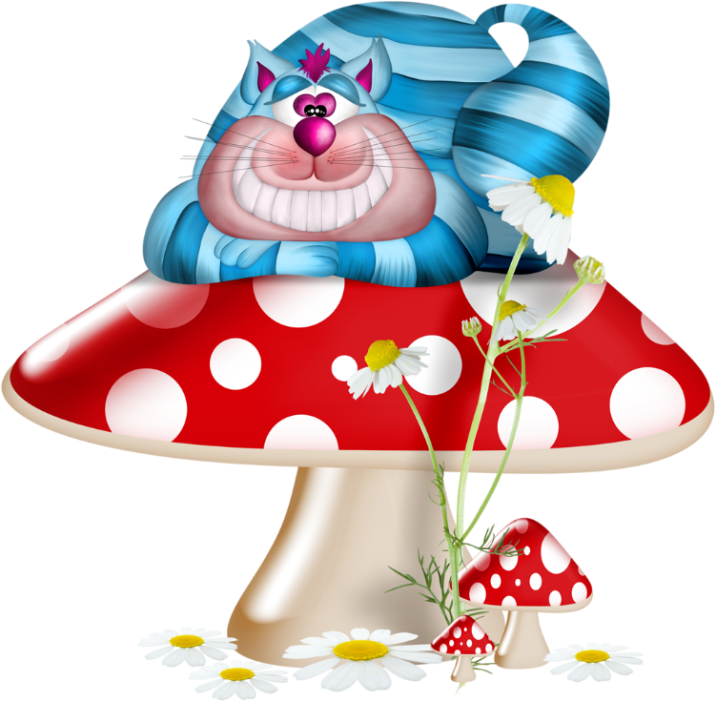
Описание упражнения
нажми
грибок
Улыбнуться, открыть рот. Присосать широкий язычок к небу. Это шляпка гриба, а подъязычная связка- ножка.

Slide 16
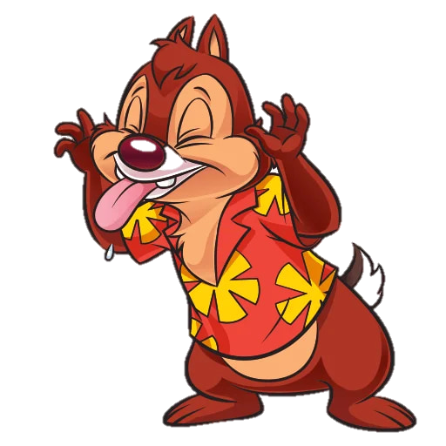
Описание упражнения
нажми
змейка
Открыть рот и производить узким языком движения вперёд-назад («жало змейки»).

Slide 17
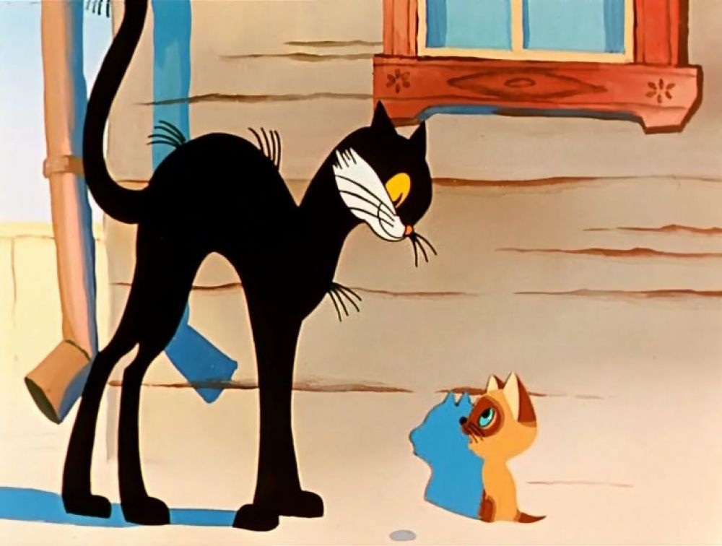
Описание упражнения
нажми
киска сердится
Улыбнуться, открыть рот. Кончиком языка упереться в нижние зубы. На счет «раз»- выгнуть язык горкой, упираясь кончиком языка в нижние зубы. На счет «два» вернуться в исходное положение.

Slide 18
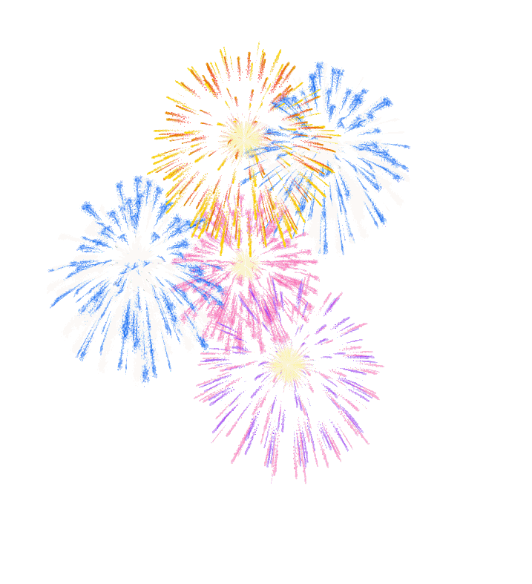
МОЛОДЕЦ!

